Slide 1
Презентация к рабочей программе
Музыкального руководителя ГБДОУ №8
Кировского района Санкт-Петербурга
Музыкальный руководитель:
Акатьева Елена Владимировна
Группа: Средняя группа (4 – 5 лет)

Slide 2
Разработка программы осуществлена в соответствии с:
Федеральный закон от 29.12.2012 № 273-ФЗ «Об образовании в РФ».
Приказ Министерства образования и науки РФ от 17 октября 2013 г. № 1155 «Об утверждении федерального государственного образовательного стандарта дошкольного образования» (зарегистрировано в Минюсте РФ 14 ноября 2013 г., № 30384).
Приказ Министерства образования и науки РФ от 30 августа 2013 г. № 1014 «Об утверждении Порядка организации и осуществления образовательной деятельности по основным общеобразовательным программам – образовательным программам дошкольного образования».
Постановление Главного государственного санитарного врача Российской Федерации от 15 мая 2013 г. № 26 «Об утверждении СанПиН 2.4.1.3049-13 «Санитарно-эпидемиологические требования к устройству, содержанию и организации режима работы дошкольных образовательных организаций».
Образовательной программой дошкольного образования ГБДОУ детского сада № 8 Кировского района Санкт-Петербурга

Slide 3
Цель музыкального воспитания в детском саду – эстетическое воспитание и развитие ребенка, умеющего эмоционально воспринимать содержание музыкального произведения, проникаться его настроением, мыслями, чувствами.
Задачи:
Приобщение к музыкальному искусству; развитие предпосылок ценностно- смыслового восприятия и понимания музыкального искусства;
Формирование основ музыкальной культуры; ознакомление с элементарными музыкальными понятиями и жанрами; воспитание эмоциональной отзывчивости при восприятии музыкальных произведений.
Развитие музыкальных способностей: музыкального слуха, чувства ритма, музыкальной памяти, формировании песенного и музыкального вкуса.
Воспитание интереса к музыкально- художественной деятельности, совершенствование умений в этом виде деятельности.
Развитие детского музыкального творчества, реализация самостоятельной творческой деятельности детей; удовлетворение потребности в самовыражении.

Slide 4
Методы и формы организации деятельности с детьми
Наглядные (наблюдение; рассматривание предмета (обследование); образец (показ способов действий);
Словесные (беседа, пояснение, напоминание, совет, художественное слово, поощрение);
Практические (упражнение, игровые методы, элементарный опыт, моделирование).
Словесно-слуховой (пение)- слуховой (слушание музыки)
Игровой (музыкальные игры)
Практический (разучивание песен, танцев, воспроизведение мелодий)

Slide 5
Целевые ориентиры освоения программы:
Развитие музыкально-художественной деятельности:
Внимательно слушать музыкальное произведение, чувствовать его характер; выражать свои чувства словами, рисунком, движением.
Узнавать песни по мелодии.
Различать звуки по высоте (в пределах сексты - септимы).
Петь протяжно, четко произносить слова; вместе начинать и заканчивать пение.
Выполнять движения, отвечающие характеру музыки, самостоятельно меняя их в соответ­ствии с двухчастной формой музыкального произведения; танцевальные движения: пружинка, подскоки, движение парами по кругу, кружение по одному и в парах; движения с предметами (с куклами, игрушками, ленточками).
Инсценировать (совместно с воспитателем) песни, хороводы.
Играть на металлофоне простейшие мелодии на одном звуке.
Приобщение к музыкальному искусству:
- определяет общее настроение и жанр музыкального произведения (песня, танец, марш), слышит отдельные средства музыкальной выразительности (темп, динамику, тембр);
- может переносить накопленный на занятиях музыкальный опыт в самостоятельную деятельность, делать попытки творческих импровизаций на инструментах, в движении и пении.

Slide 6
Непрерывная образовательная деятельность
Средняя группа (4-5 лет)
Направление развития детей | Содержание направления развития детей
Слушание | Произведения русских и зарубежных композиторов-классиков, русские народные мелодии и песни
Пение | Упражнения на развитие слуха и голоса, песни, песни из детских мультфильмов советских композиторов-песенников
Песенное творчество | Творчество на музыку советских композиторов
 | композиторов и русские народные мелодии
Музыкально-ритмические движения | Игровые упражнения, хороводы и пляски, игры, характерные танцы на музыку советских композиторов и русские народные мелодии, музыкальные игры, игры с пением
Развитие танцевально-игрового творчества | Развитие творчества на мелодии советских детских композиторов
Игр на детских музыкальных инструментах | Русские народные мелодии, попевки, ритмические игры (интернет ресурсы) , ритмические карточки

Slide 7
Задачи музыкального развития детей :
Продолжать развивать у детей интерес к музыке, желание её слушать, вызывать эмоциональную отзывчивость при восприятии музыкальных произведений.
Обогащать музыкальные впечатления, способствовать дальнейшему развитию основ музыкально культуры.
Слушание:
Формировать навыки культуры слушания музыки (не отвлекаться, дослушивать до конца).
Учить чувствовать характер музыки, узнавать знакомые произведения, высказывать свои впечатления.
Учить замечать выразительные средства музыкального произведения (тихо, громко в пределах сексты, септимы)
Пение:
Развивать умение брать дыхание между фразами.
Учить петь мелодию чисто, смягчать концы фраз, четко произносить слова, петь выразительно, передавая характер музыки.
Петь с сопровождением и без него.
Музыкально- ритмические движения:
Формировать навык ритмичного движения в соответствии с характером музыки.
Совершенствовать танцевальные движения: прямой галоп, пружинка, кружение по одному и в парах.
Учить двигаться в парах по кругу в танцах и хороводах, ставить ногу на носок и пятку, ритмично хлопать в ладоши, самостоятельно выполнять перестроения из круга врассыпную и обратно.
Продолжать совершенствовать навыки основных движений: ходьба - спокойная, таинственная, торжественная, бег: легкий, стремительный.
Способствовать развитию эмоционально- образного исполнения музыкально – игровых упражнений (кружатся листочки, падают снежинки) и сценок, используя мимику и пантомиму.
Обучать инсценированию песен и постановке небольших музыкальных спектаклей.
Игра на детских музыкальных инструментах.
Знакомить детей с музыкальными инструментами: дудочкой, металлофоном, колокольчиком, погремушкой, барабаном и их звучанием.

Slide 8
Расписание непрерывной образовательной деятельности на 2017-2018 учебный год
День недели | Время проведения | Наименование вида НОД (занятия) | Ответственные исполнитель: муз. руководитель
понедельник | 9.30 – 9.50 | Музыкальное развитие | Акатьева Е.В.
вторник | 16.30 – 16.50 | Музыкальный досуг | Акатьева Е.В.
среда | 9.30 – 9.50 | Музыкальное развитие | Акатьева Е.В.
четверг
пятница

Slide 9
Культурно – досуговая деятельность
Задачи:
Поощрять желание детей в свободное время заниматься интересной самостоятельной деятельностью, слушать пение птиц, дождя, музыку, музицировать и так далее.
Развлечения
Создать условия для самостоятельной деятельности детей. Вовлекать детей в процесс подготовки разных видов развлечений, формировать желание участвовать в кукольном спектакле, музыкальных и литературных концертах и так далее.
Праздники
Приобщать детей к праздничной культуре русского народа. Развивать желание принимать участие в праздниках. Организовывать утренники, посвященные Новому году, 8 марта, Дню защитника Отечества, праздникам народного календаря.
Самостоятельная деятельность
Формировать творческие наклонности каждого ребенка. Развивать желание посещать студии эстетического воспитания и развития (в детском саду или в центрах творчества).

Slide 10
Учебный план непрерывной образовательной деятельности на 2017-2018 учебный год
Возраст детей, группа | Продолжительность одной формы НОД | Максимально допустимый объем образовательной нагрузки (в день) в первую половину дня | Максимально допустимый объем образовательной нагрузки (в день) во вторую половину дня | Перерывы между формами НОД, занятиями
4 - 5 г., Средняя группа «Колобок» | 20 мин | Не более 40 мин | - | Не менее 10 мин.
Примечание: В середине непрерывной образовательной деятельности статического характера проводятся физкультурные минутки.
Образовательные области | Художественно-эстетическое развитие | Общее количество форм НОД в неделю | Общая образова тельная нагрузка в неделю
Количество НОД в неделю | музыкальное развитие | 2 | 40 мин

Slide 11
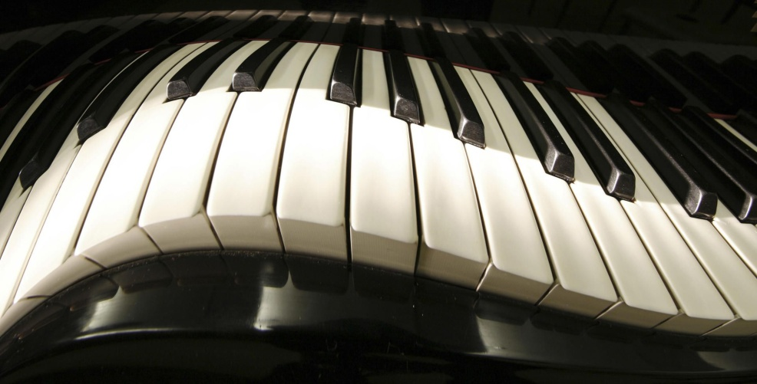

Спасибо за внимание !

